Slide 1

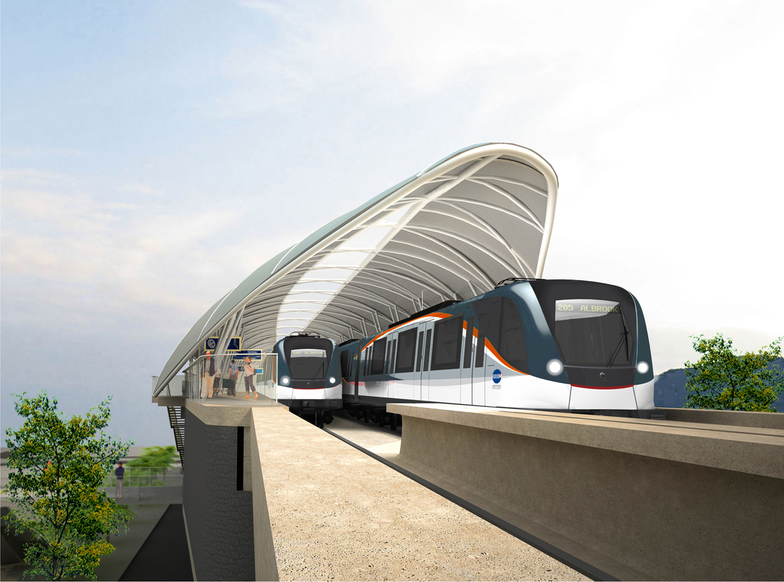

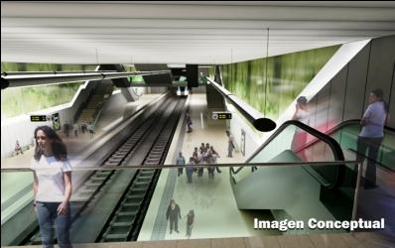
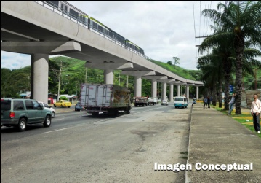
METRO DE PANAMA
ALAMYS, Guadalajara 22 Nov. 2011
Ing. Roberto Roy
Secretario Ejecutivo
Presidencia de la República

Slide 2

Proyecto Línea Uno del Metro de Panamá
Conceptos Generales

Slide 3
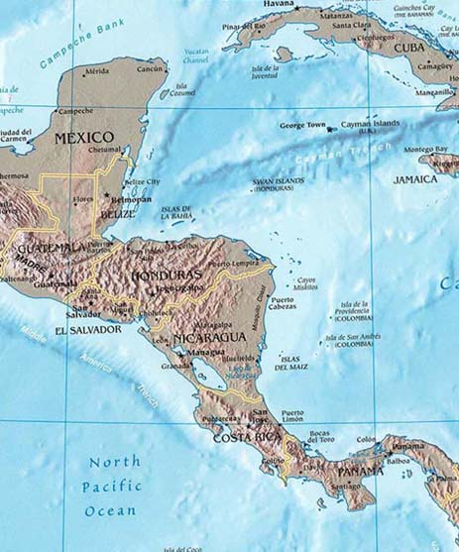
Istmo Centroamericano

Slide 4
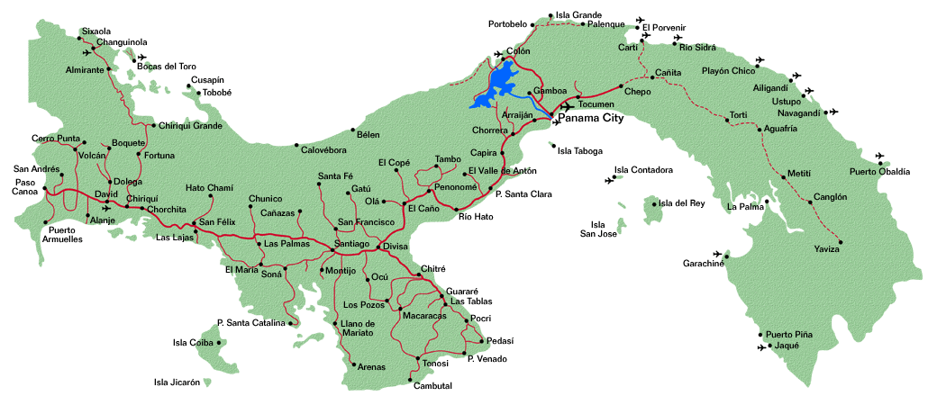

Slide 5
Características de la Ciudad
Localización en el Pacífico vs Portobelo, razones históricas
3 Límites al crecimiento, protección a la cuenca del Canal
3 dormitorios

Slide 6
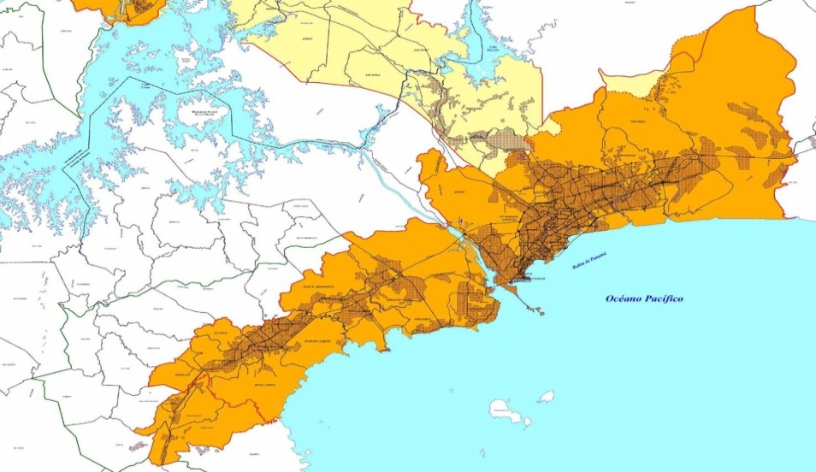
  Límites al Crecimiento
NORTE
S. Miguelito- Alcalde Díaz
ESTE
Tocumen
Ancón Este
OESTE
Chorrera-Arraiján
Concentración

Slide 7
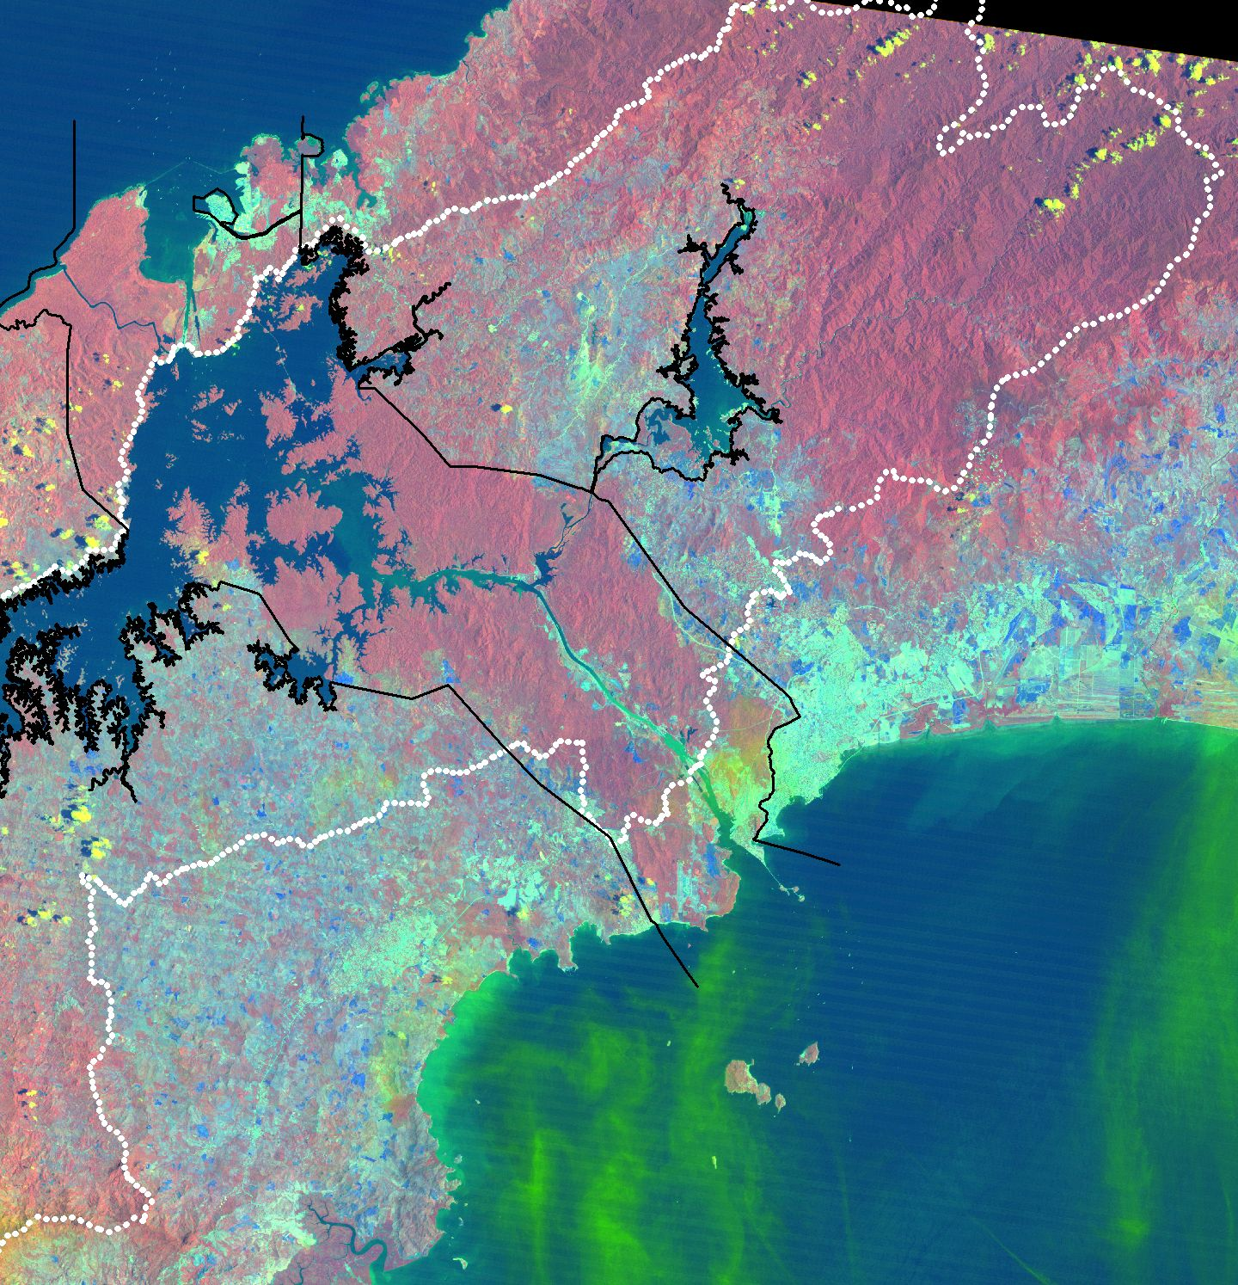

Slide 8
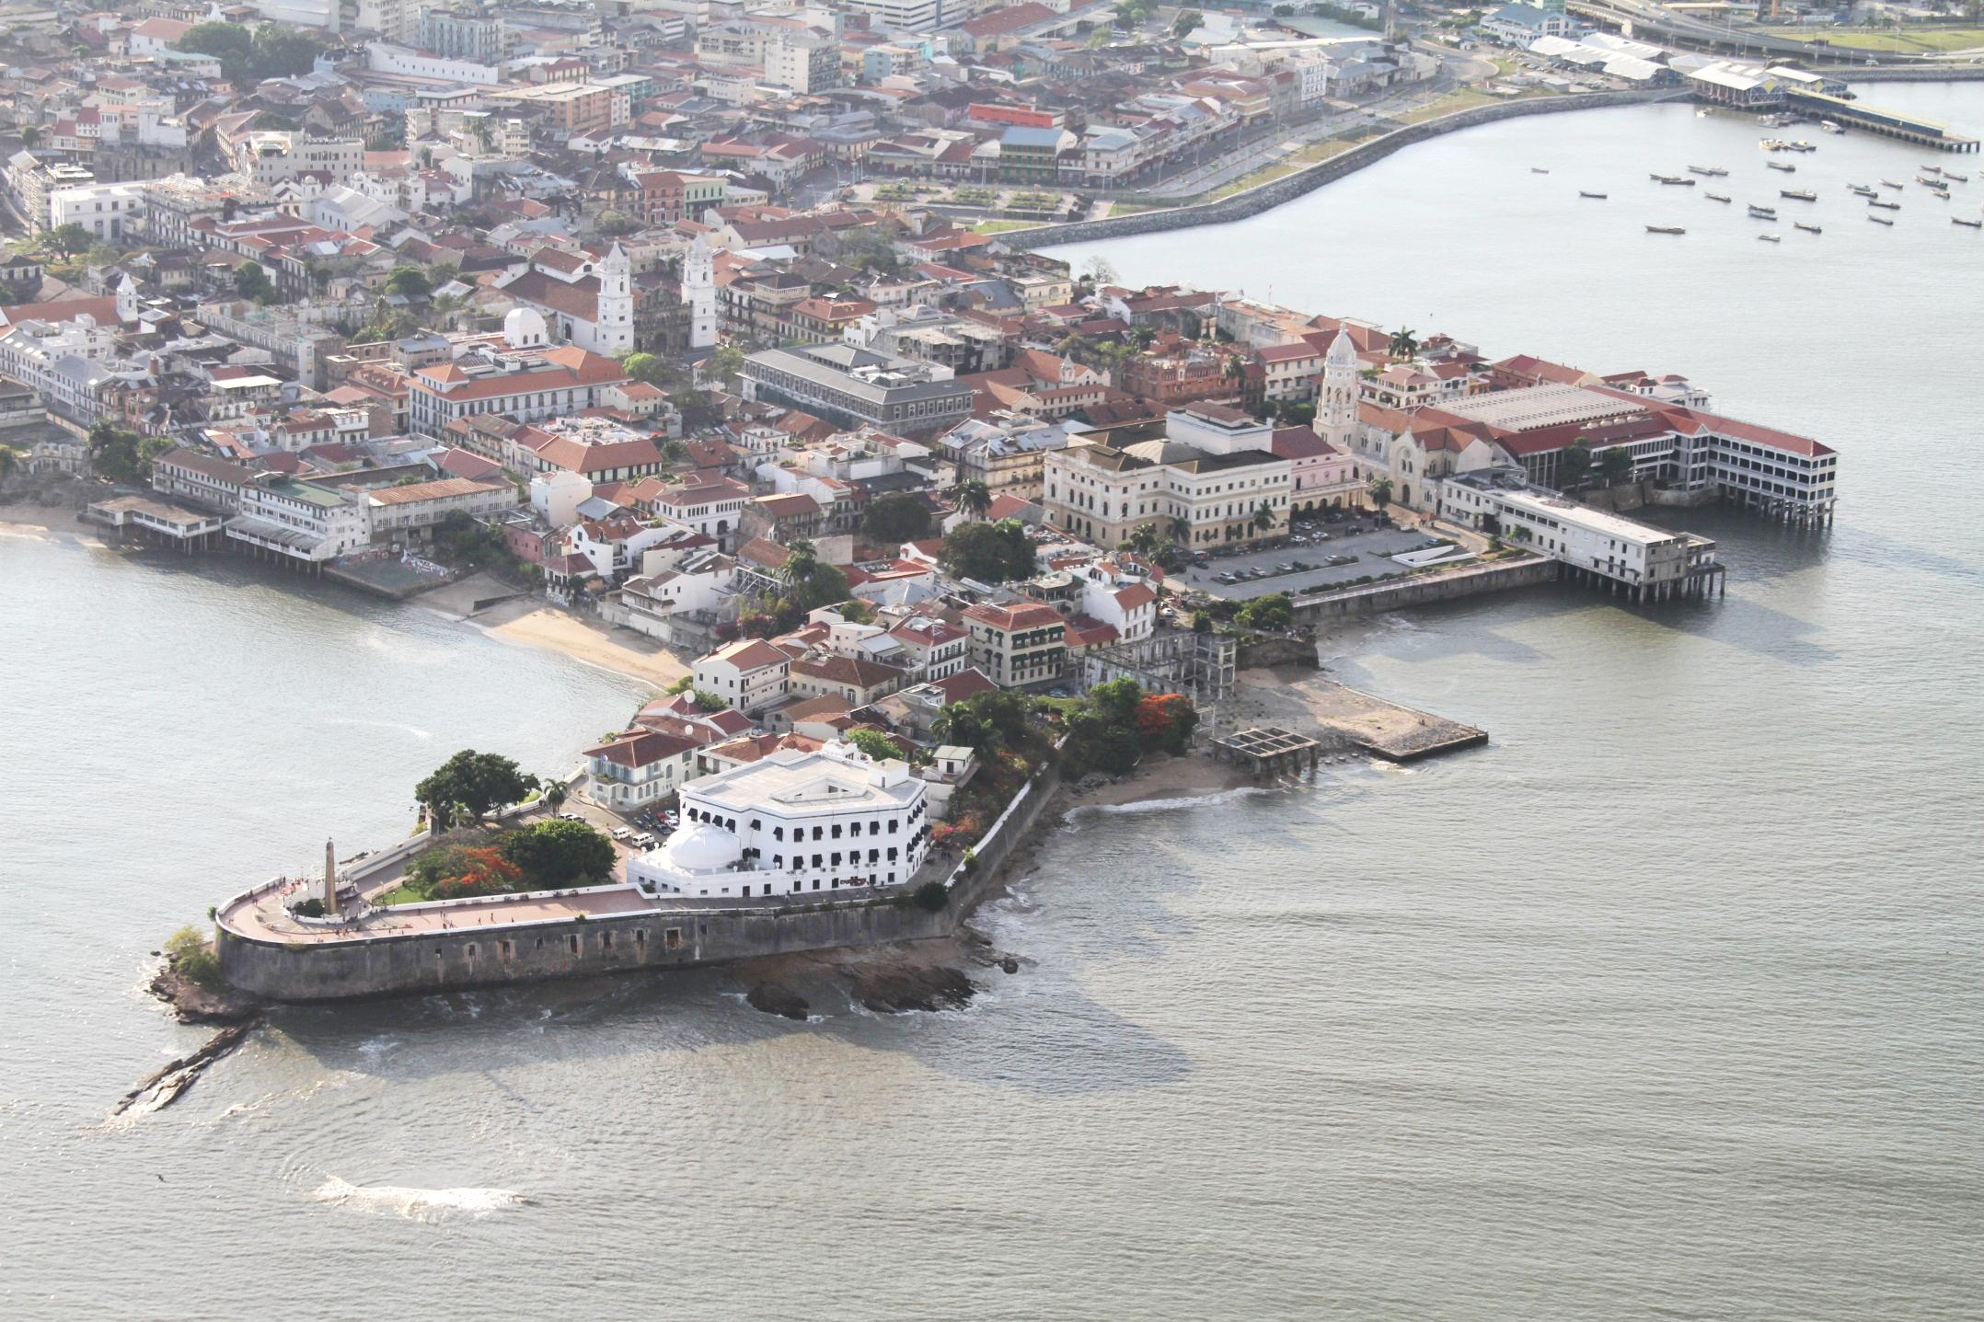

Slide 9
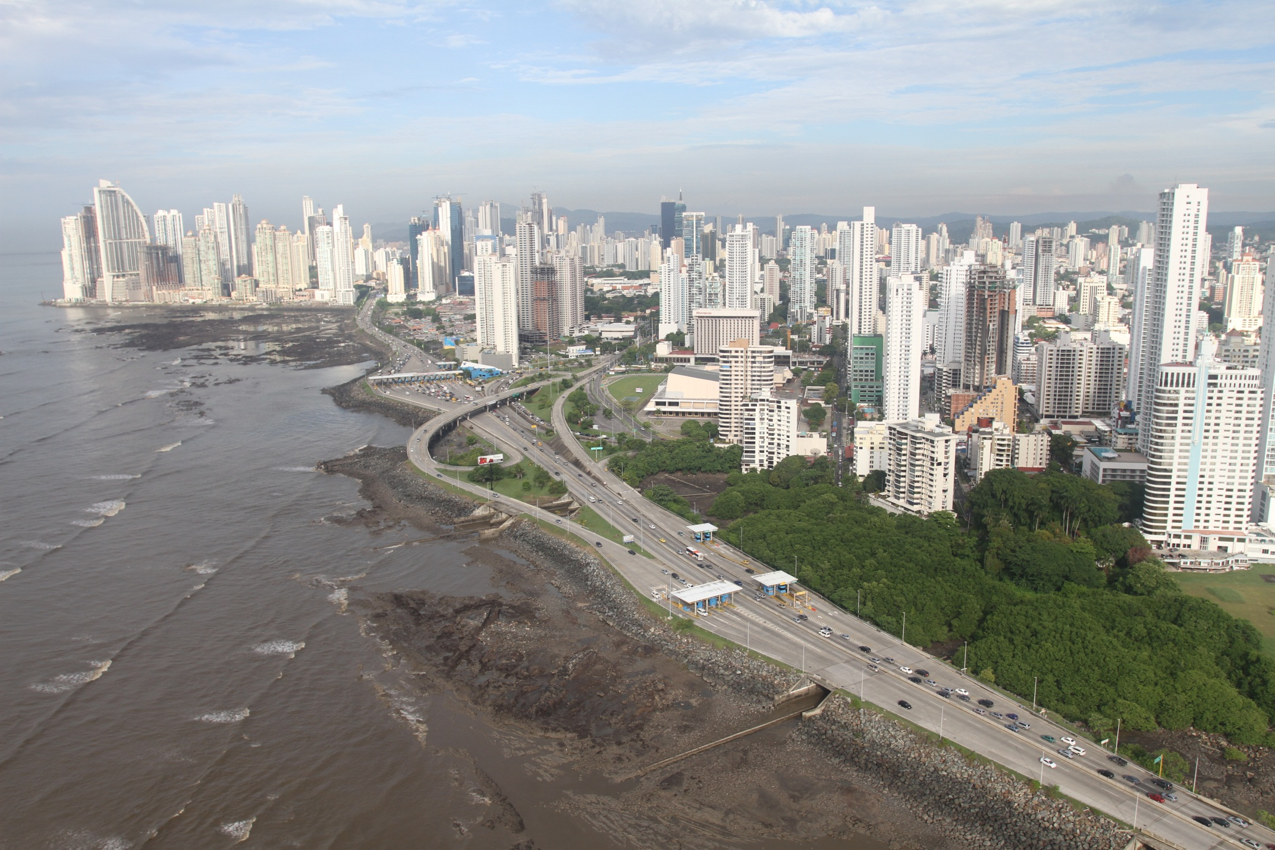

Slide 10
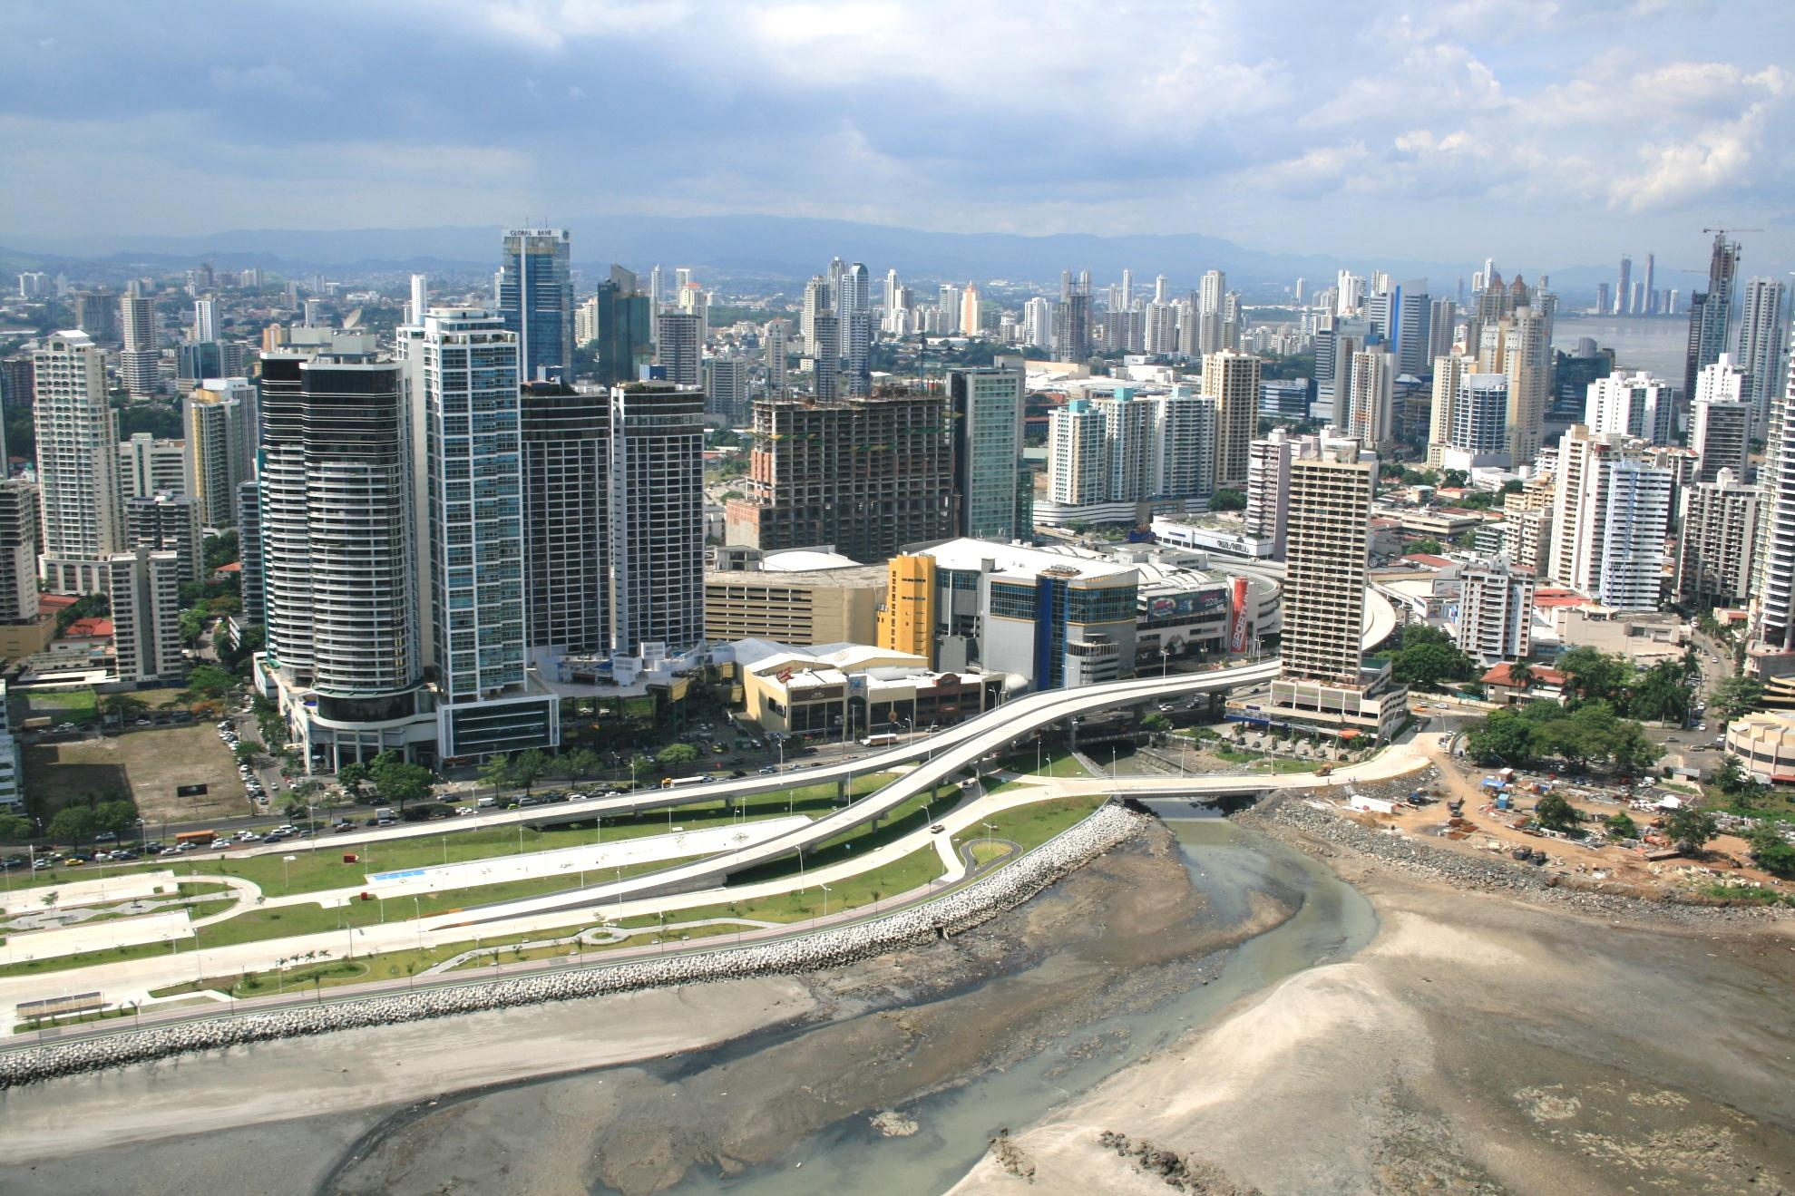

Slide 11
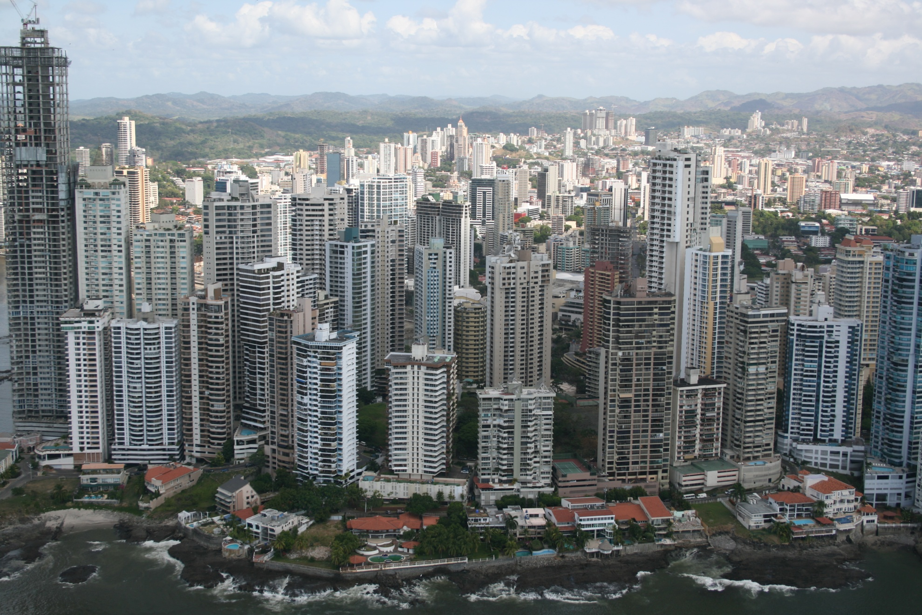

Slide 12
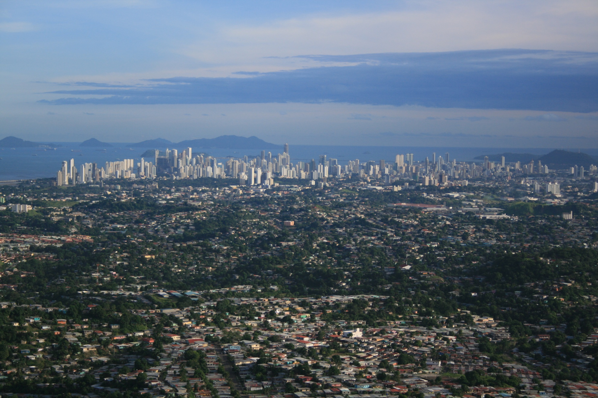

Slide 13
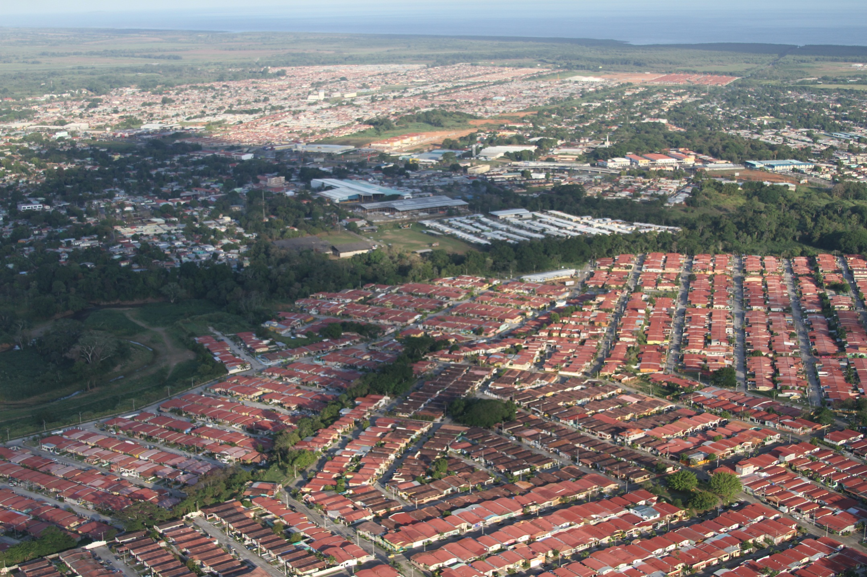

Slide 14

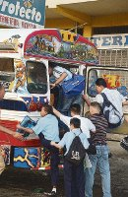
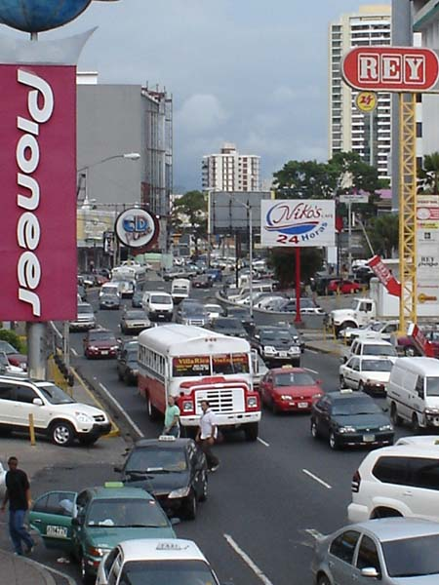
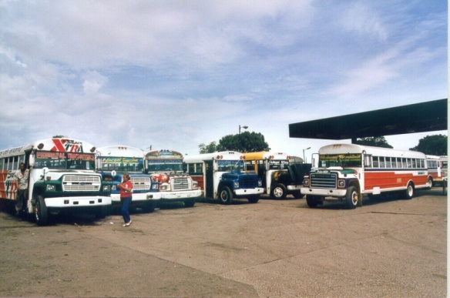
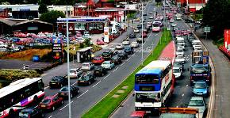
MOVILIZACION EN LA CIUDAD
Abordajes por modo
Autobuses 30%
Particular 19%
A pie 40%
Taxi 11%
Autos que se venden al mes
3,500
Viajes diarios motorizados
2.200.000
Tiempo de viaje promedio TP hora pico
75 minutos
Autos ocupan 80% esp
TRAFICO

Slide 15
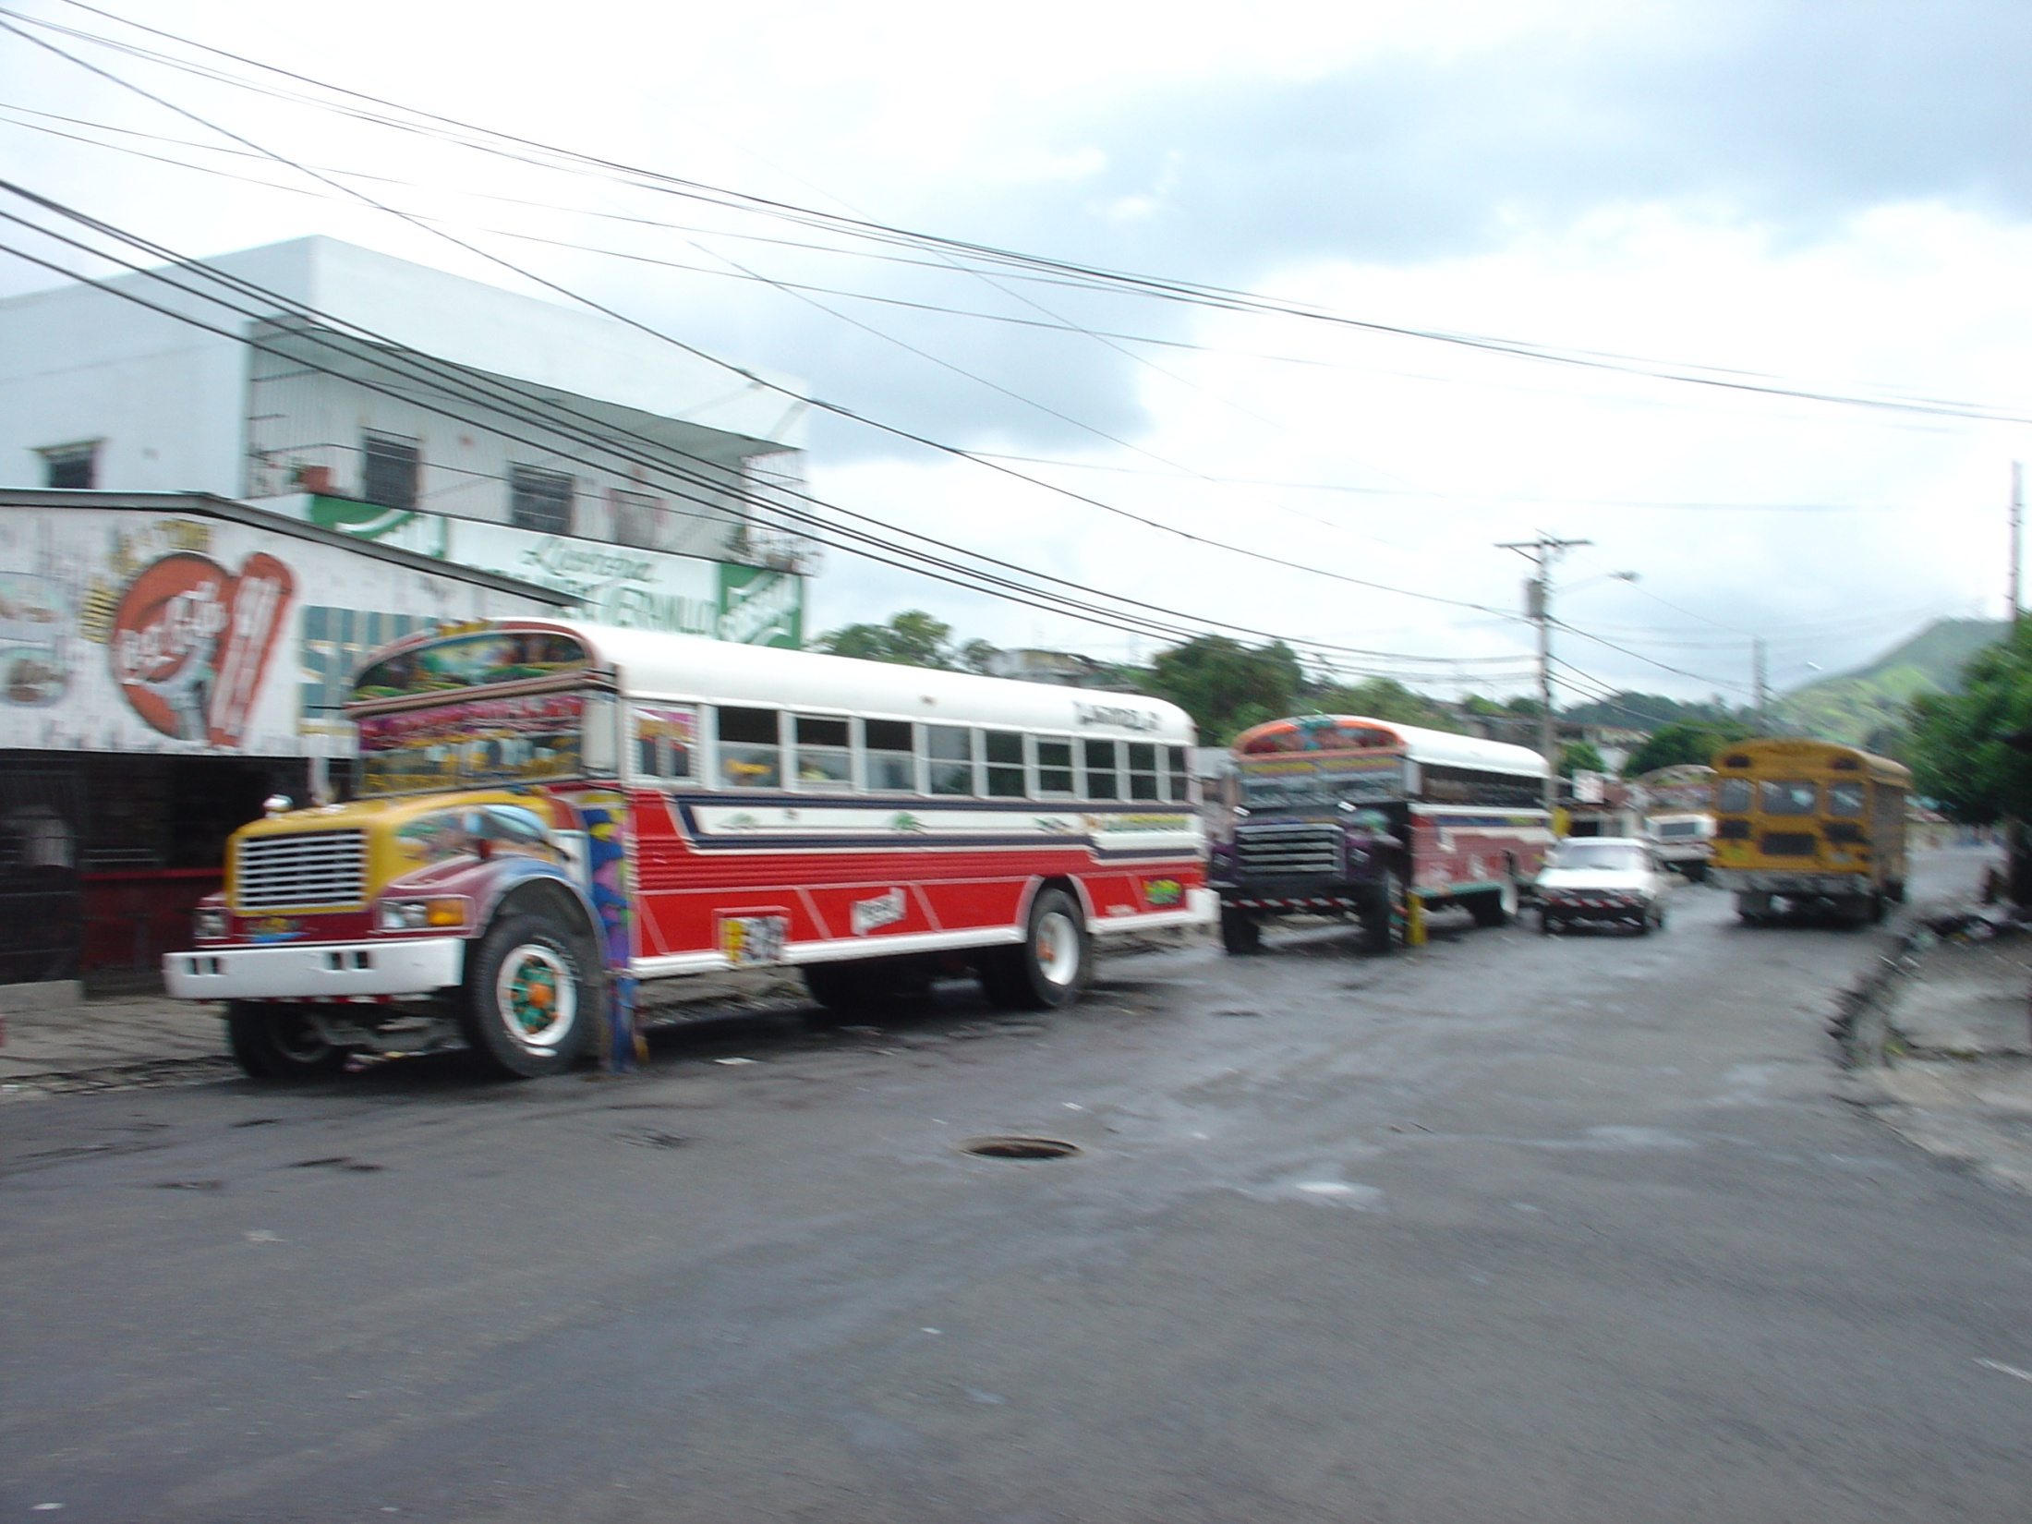
DIABLO ROJO !

Slide 16
Retos del Gobierno
El Sistema de Transporte Público requiere de una reforma sustancial para lograr que la ciudad no llegue al colapso de vehículos en el 2015.
Situación de los últimos 20 años
Crecimiento acelerado de la población. Migración a la ciudad.
Buses peligrosos y deteriorados (vida promedio 18 años).
Desorden en el Transporte – Anarquía.
Competencia por el pasajero produciendo un mal servicio al usuario.
Incumplimiento de las normas de tránsito e Inseguridad.
Congestionamiento vial (aprox. 3500 autos se venden al mes)
Baja calidad del servicio de transporte público
FALTAS DE ALTERNATIVA AL AUTOMOVIL
CRECIMIENTO DEL PIB 11, 8 Y 9.5% (2011) ULTIMOS 3 AÑOS, ES UN RETO

Slide 17
  Población en AMP - 2025
NORTE
S. Miguelito- Alcalde Díaz
ESTE Chanis
Tocumen
580 mil hab
44 mil emp.
652 mil hab
113 mil emp
Ancón Este
28 mil hab
39 mil emp
OESTE
Chorrera-Arraiján
473 mil hab
56 mil emp
632 mil hab
555 mil emp

Slide 18
DEMANDA SE TRIPLICA AL 2025
Entrando a la ciudad: 6 – 7 a.m.
44 mil
mil
43 mil
32 mil
Las horas 5 a 6 am y 7 a 8 a.m tienen volúmenes similares
Fuente: SIMULACIONES ESCENARIO BÁSICO 2025 A. Resultados de Transporte público. Modelo Tranus, enero 2010

Slide 19
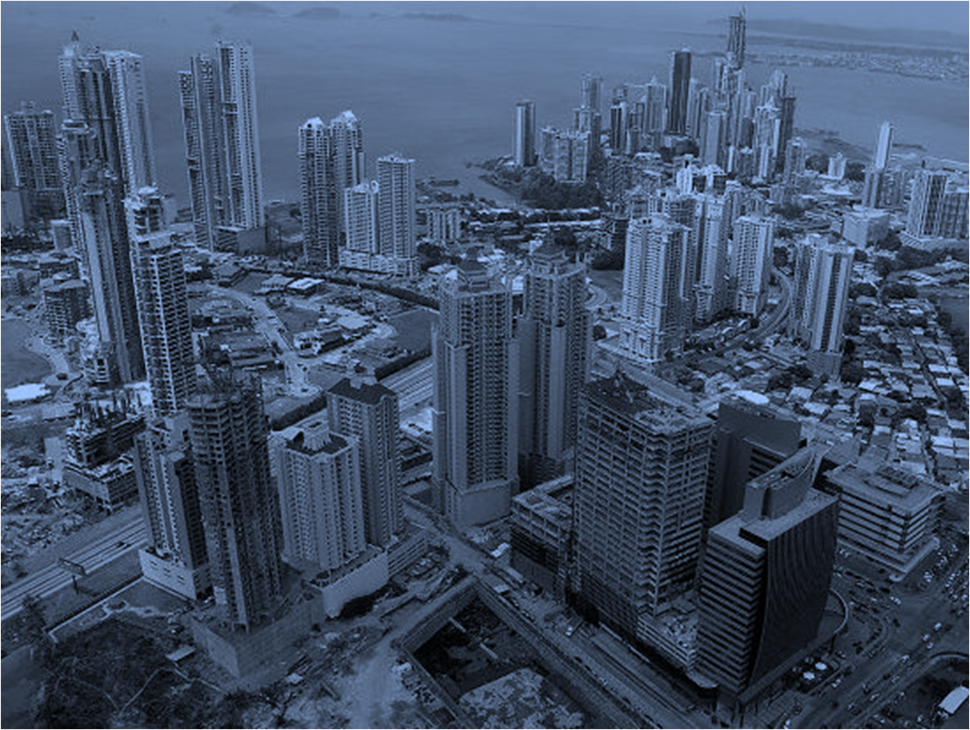
La Ciudad de Panamá…..
¿Qué necesitamos hacer?

Slide 20

Multiples Soluciones sino, no trabaja !
SOLUCIONES?
METRO+ Ampliación red Vial + Intersecciones, ensanches, asfalto (MOP)
Nuevo METROBUS (1600 BUSES NUEVOS), Semáforos
INVERSION TOTAL DE APROX $4,000 MILLONES EN 3 AÑOS
SISTEMA INTEGRADO DE TRANSPORTE

Slide 21

Primer Paso
INICIO
Liderazgo Político
Del Presidente Martinelli

Slide 22
PARA METRO: LIDERAZGO ES CLAVE
GOBIERNO DE EMPRESARIOS. OTRA MENTALIDAD.
DECISIÓN FIRME DEL ORGANO EJECUTIVO DE LLEVAR ADELANTE PROYECTO.
CREACIÓN DE LA SMP DENTRO DE LA PRESIDENCIA, JULIO 2009
SECRETARÍA DE ESTADO CON PARTICIPACIÓN EN EL GABINETE Y NIVEL MINISTERIAL.
CONCEPTO : LLAVE EN MANO VS ATOMIZACIÓN
CONTRATACIONES LEGALES DE ASESORÍAS, POYRY CONSULTOR ORIGINAL (PLANO CONCEPTUAL). ESPECIFICACIONES.
LICITACION INTERNACIONAL: ODEBRECHT / FCC
LICITACIÓN PARA EL PROJECT MANAGEMENT: AYESA, TMB (BARCELONA), INELECTRA
FUTURO DE SMP: CORPORACIÓN 100% PUBLICA O PPP.

Slide 23
SE ESTUDIARON 5 OPCIONES DE TIPOLOGÍAS
TIPOS DE METRO: OPCIONES
METRO LIGERO SOBRE SUPERFICIE (OCUPABA MUCHO ESPACIO DE CALLE)
MONORIEL ( SUPLIDOR UNICO, SISTEMA NO STANDARD)
METRO ELEVADO SOLO (PROBLEMAS SOCIALES y ESTETICOS EN CENTRO DE CIUDAD)
METRO SUBTERRANEO TODO (MAS CARO)
COMBINACION: SUBTERRANEO Y ELEVADO
LA OPCION (E) FUE LA ESCOGIDA POR SER LA MEJOR ENTRE COSTO Y EFECTIVIDAD.

Slide 24
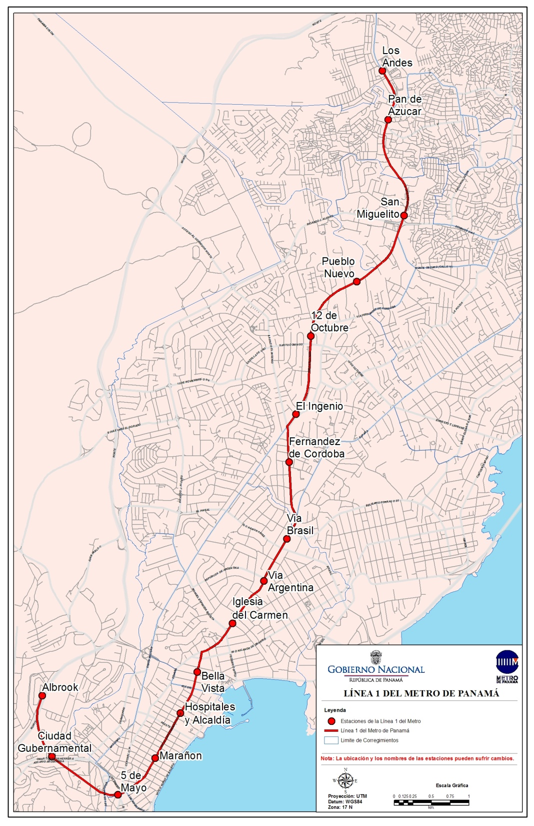
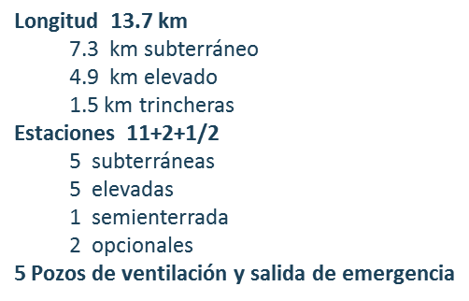
METRO DE PANAMÁ , L1
Fase 1: Los Andes - Albrook
14 km
14 estaciones

Slide 25
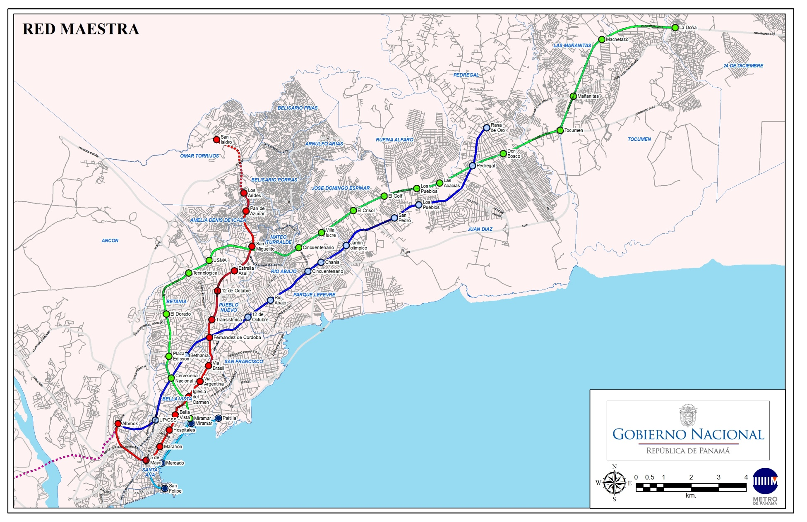
RED MAESTRA DEL METRO DE PANAMÁ

Slide 26
Proyecto Línea Uno del Metro de Panamá
Diseños

Slide 27


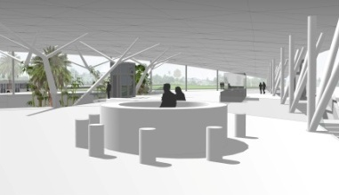
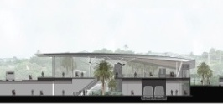
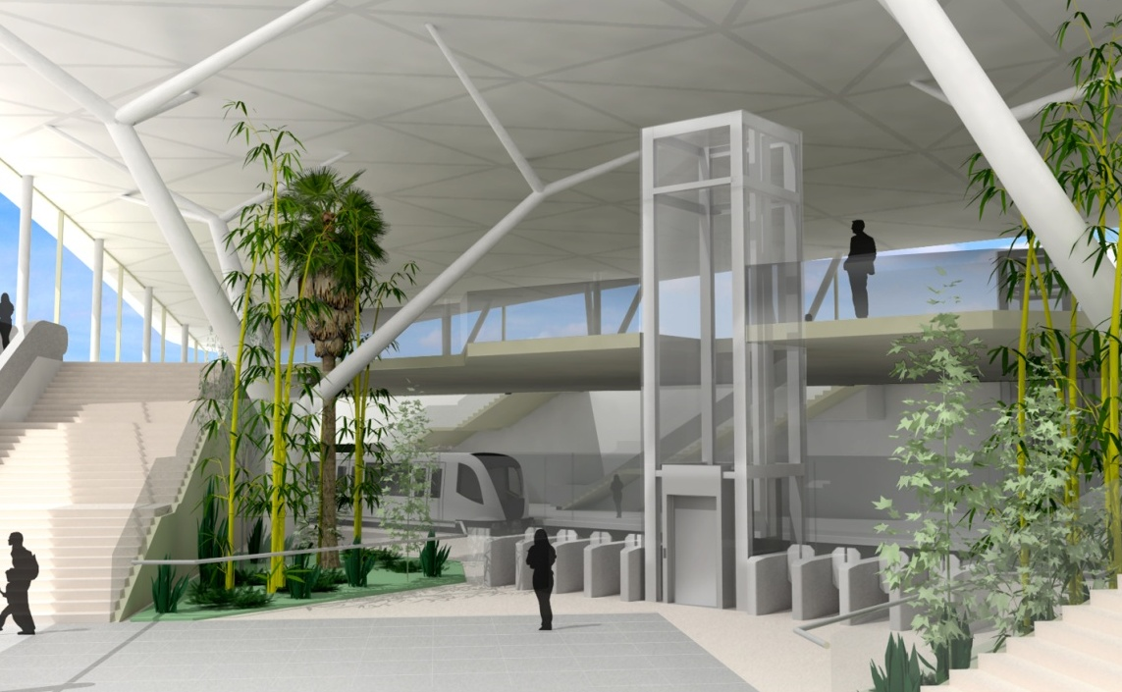
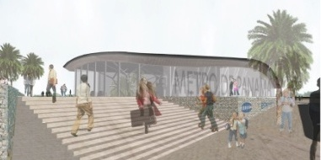
PROYECTO BÁSICO
ESTACIÓN SEMIENTERRADA- ALBROOK

Slide 28
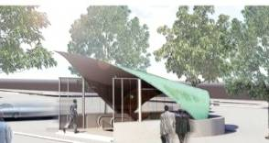
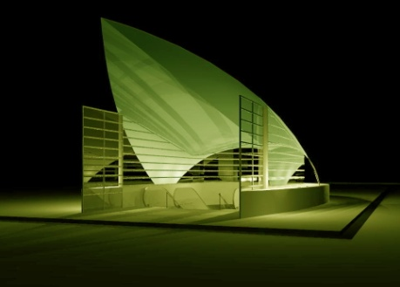
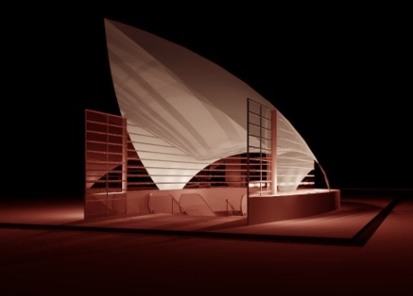
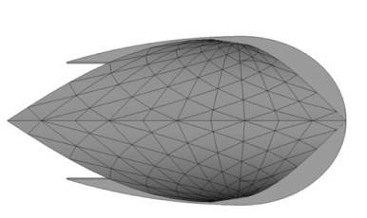
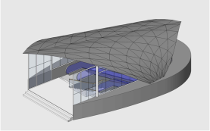
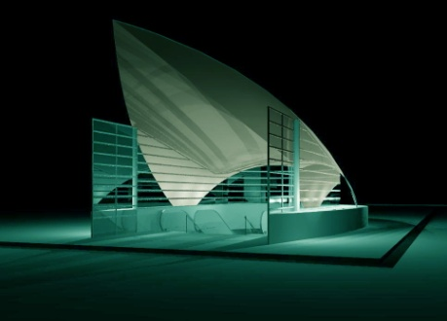
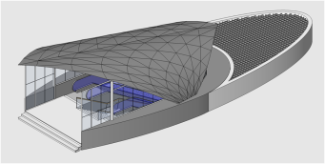
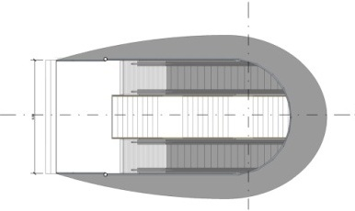
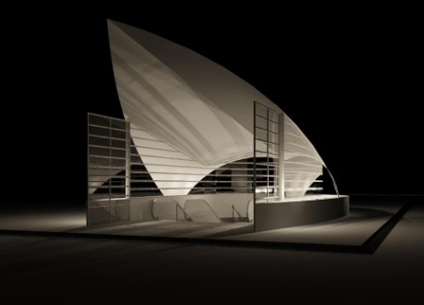
PROYECTO BÁSICO
ACCESOS ESTACIONES SUBTERRÁNEAS
LOS ACCESOS SE INSPIRAN EN LA IMAGEN DE LA LÍNEA
“LA HOJA”
ESTUDIO LUMÍNICO DE “LA HOJA”

Slide 29
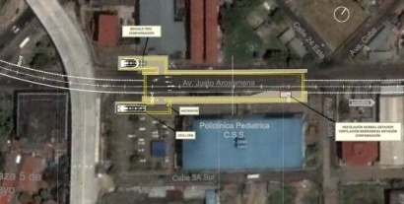
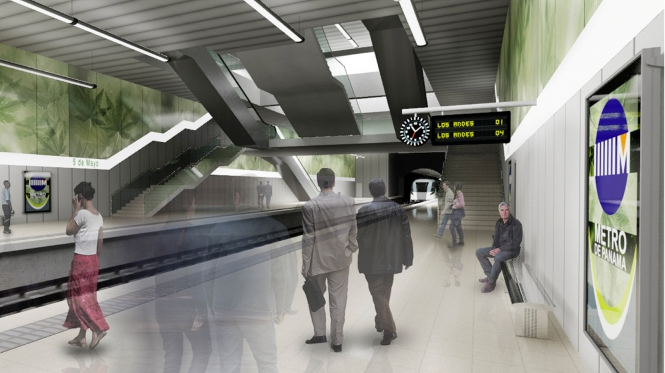
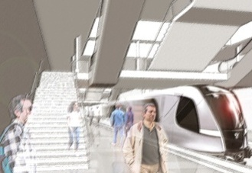
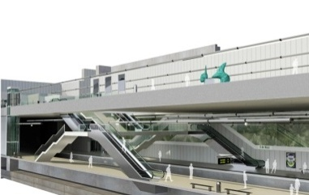
PROYECTO BÁSICO
ESTACIONES SUBTERRÁNEAS
UN VESTÍBULO

Slide 30
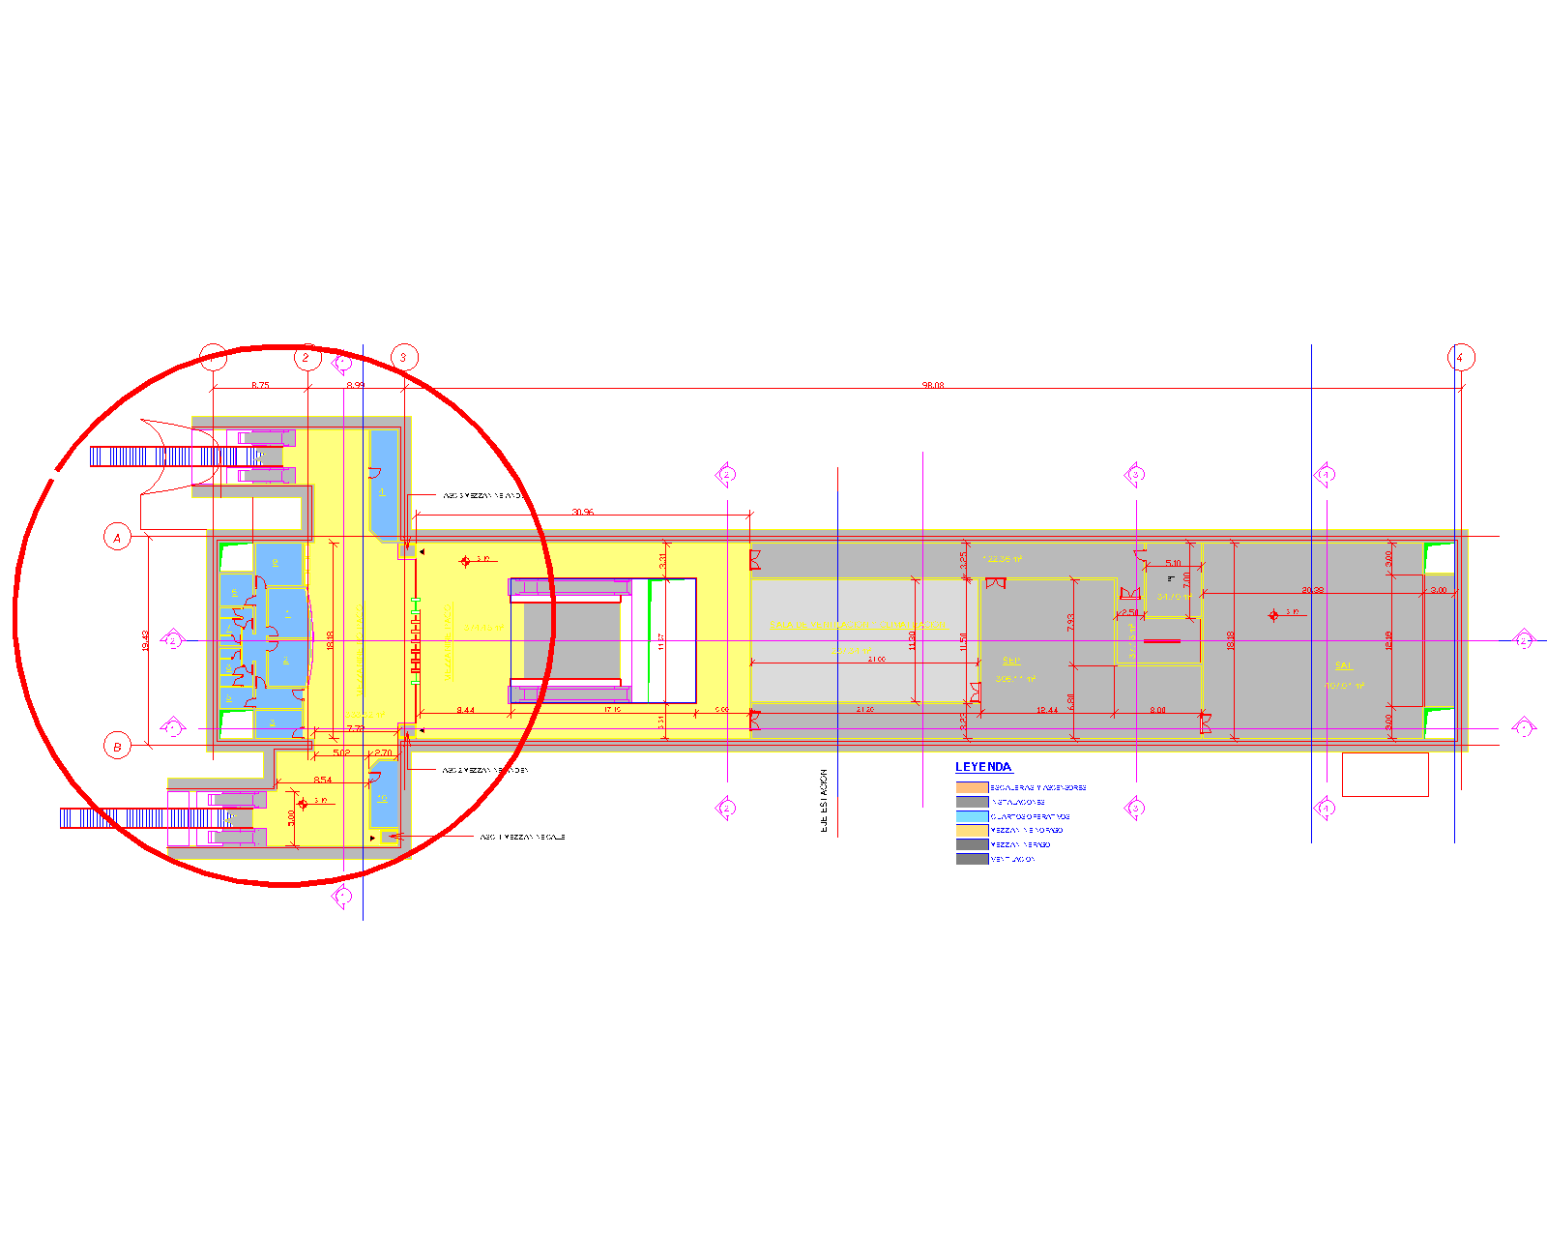
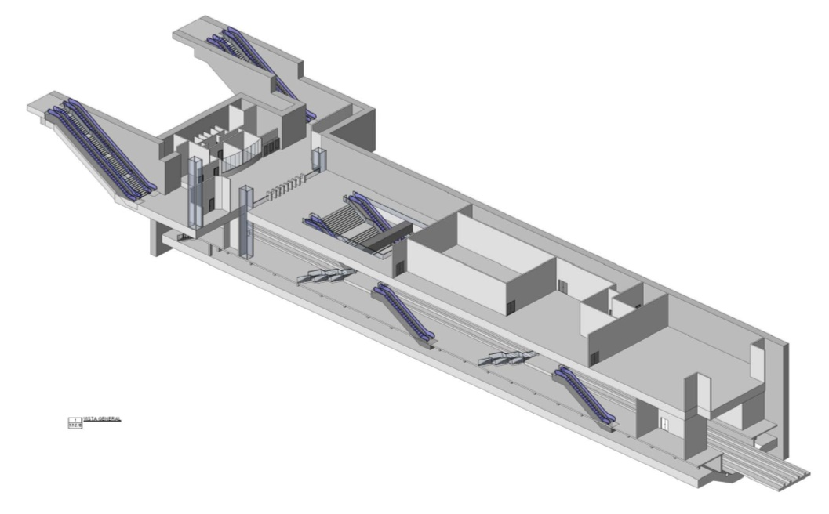
PROYECTO BÁSICO
NIVEL MEZZANINE
ESTACIONES SUBTERRÁNEAS
UN VESTÍBULO

Slide 31


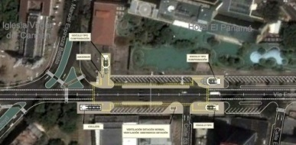
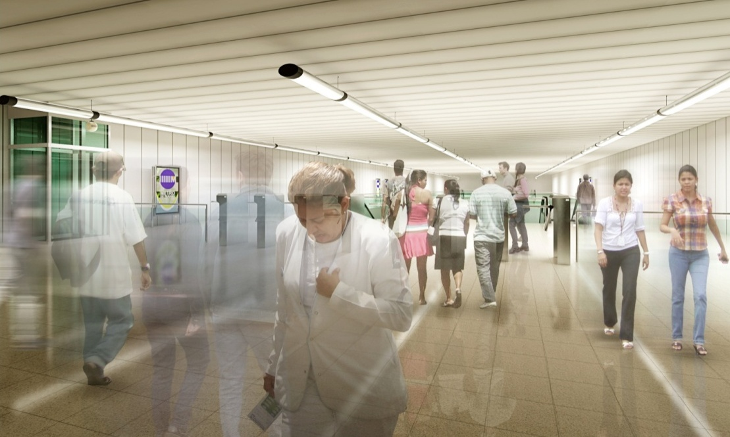
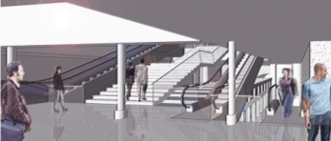
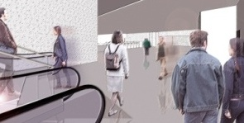
PROYECTO BÁSICO
ESTACIONES SUBTERRÁNEAS
DOS VESTÍBULOS

Slide 32
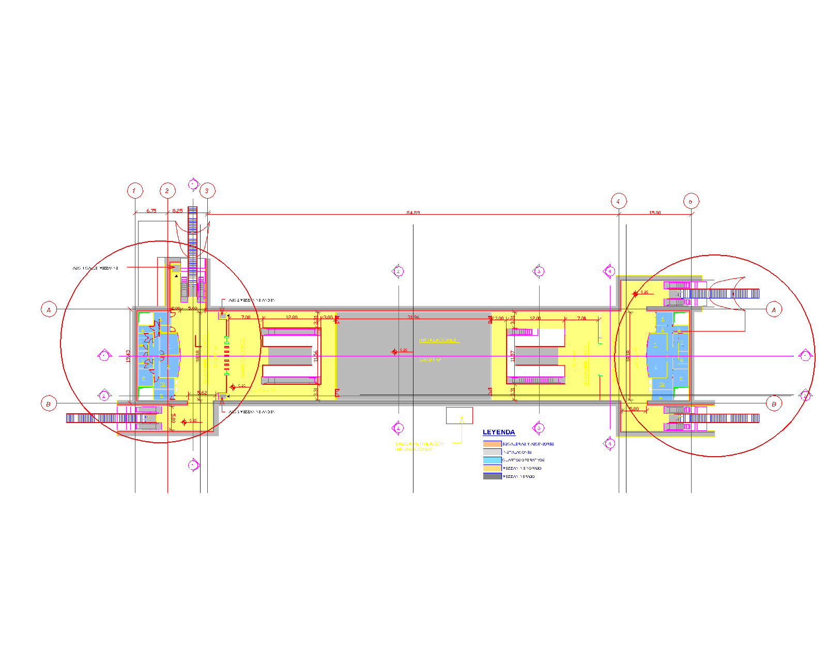
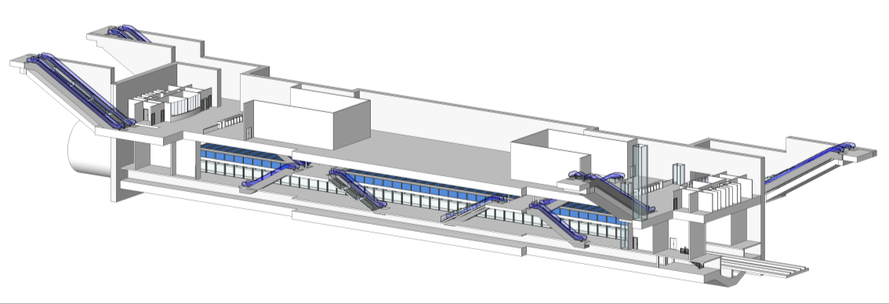
PROYECTO BÁSICO
NIVEL MEZANINE
ESTACIONES SUBTERRÁNEAS
DOS VESTÍBULOS

Slide 33
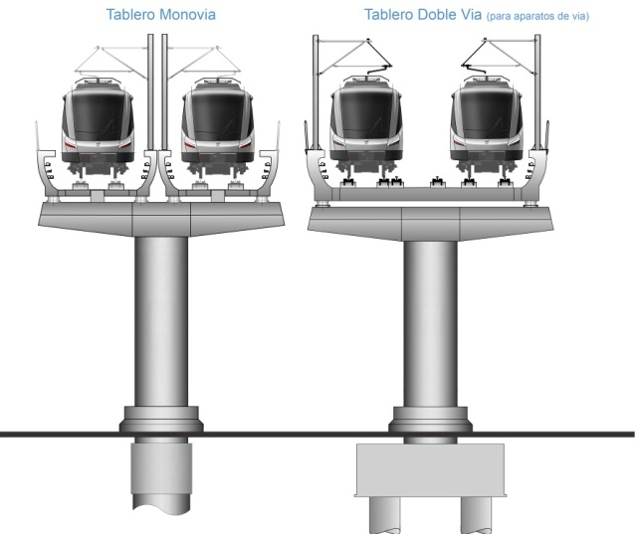
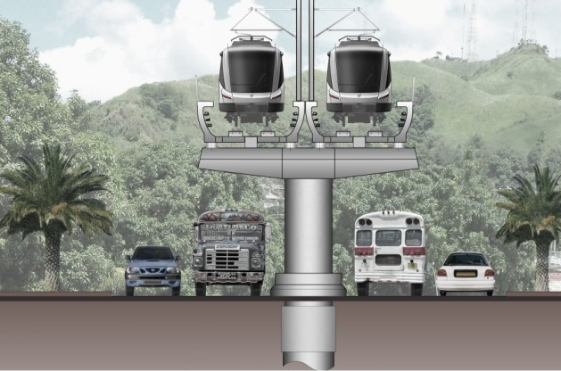
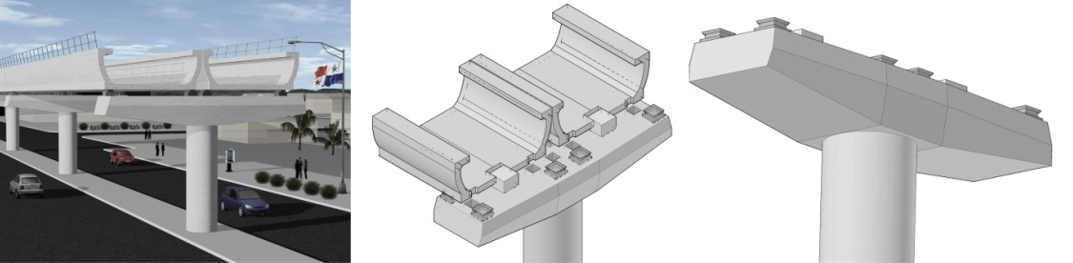
PROYECTO BÁSICO
VIADUCTO – TABLERO EN DOBLE “U”

Slide 34


PROYECTO BÁSICO
VIADUCTO – TABLERO EN DOBLE “U”

Slide 35




PROYECTO BÁSICO
ESTACIONES ELEVADAS - LOS ANDES

Slide 36

TUNEL 8.70m diámetro interno

Slide 37


EQUIPOS PRINCIPALES DE CONSTRUCCIÓN
EQUIPOS DE CONSTRUCCIÓN DEL TÚNEL
TUNELADORAS EPB

Slide 38

Tuneladora “MARTA””

Slide 39

TREN ALSTOM DEL METRO DE PANAMÁ

Slide 40
Proyecto Línea Uno del Metro de Panamá
Avance del Proyecto

Slide 41


Slide 42


Slide 43

Trinchera Norte Transístmica

Slide 44


Slide 45


Cambio y Soterramiento de cables en las áreas en donde se construirán las estaciones
1

Slide 46

Reemplazo de las tuberías de agua potable
2
Tubería54 pulgadas

Slide 47


Adecuación y mejoramiento de los sistemas de alcantarillado
3

Slide 48




Total de Obras
18.7kms de NUEVAS LÍNEAS ELÉCTRICAS serán reubicadas
5.7 kms de NUEVAS LÍNEAS ELÉCTRICAS estarán bajo tierra
9.8 kms de TUBERÍAS DE AGUA POTABLE serán instalados
2.4 kms de TUBERÍAS DE AGUAS SANITARIAS serán instalados
3.6 kms de TUBERÍAS DE AGUAS PLUVIALES serán instalados
70 kms de LÍNEAS TELEFÓNICAS serán cambiados
98 kms de FIBRA ÓPTICA nueva serán colocados

Slide 49

Sustentabilidad

Slide 50
LICITACION 1,452 millones
  Obras NO
  contratadas con CLU:
  Contratar empresas locales. Galeras. Escaleras y Elev.
  OTRAS OBRAS Y OPCIONES
  Compensaciones, Exprop. Indemnizaciones. Imprevistos
  Aumentos de Materiales. Patios y Talleres, Canal
  Soterramientos, serv. publicos
  Estación de Marañón
  Estación de Curundú
  Futura Estación el Ingenio 1/2
  Nueva Tubería de Agua de 54” para la Ciudad
  Recom. De Bancos: Mejor Servicio y Mas Trenes
Suelo

Slide 51

FINANCIAMIENTO DEL PROYECTO
US$100 MM
US$400 MM
Suelo
EU 300 MM
NOTAS del Tesoro
US$270 MM
US$75 MM
US$450 MM

Slide 52



















Generación de Empleos
Mano de Obra
Del Consorcio
Panamá
Brasil
Ecuador
Venezuela
Portugal
Rep. Dominicana
Colombia
España
Nicaragua
Costa Rica
El Salvador
Romaina
Gambia
Francia
Guatemala
Alemania
Turquía
Ucrania
Honduras
1.273
28
6
18
2
3
18
30
1
1
4
4
2
6
2
4
6
1
1
Más de 90%
de mano de Obra
PANAMEÑA
21 Nacionalidades
8 Idiomas
1.410
5.368 Empleos Indirectos
TOTAL
Notes:
----- Notas de la reunión (09/12/11 08:29) -----
empleos directos y empleos indirectos
----- Notas de la reunión (09/12/11 08:37) -----
poner banderas
achicar en obrero

Slide 53

Ojalá no tengamos tanto éxito como este en INDIA...

Slide 54
Metro de Panamá – Línea 1
Suelo
LA OBRA MAS CARA ES LA QUE NO SE HACE
MIL GRACIAS
Febrero 2014

